Slide 1

การยอมรับโครงการป้องกัน
การแพร่กระจายดินเค็มของเกษตรกร
จังหวัดร้อยเอ็ด
นางสาวศิริพร เผือกยิ้ม
เศรษฐกรชำนาญการ
กองนโยบายและแผนการใช้ที่ดิน

Slide 2
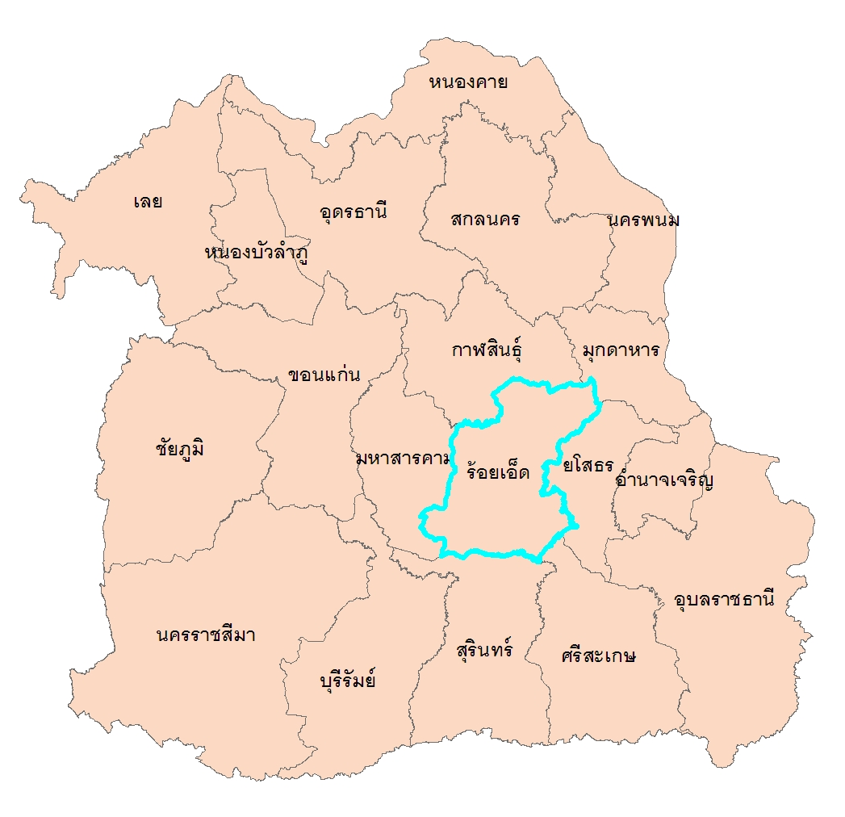
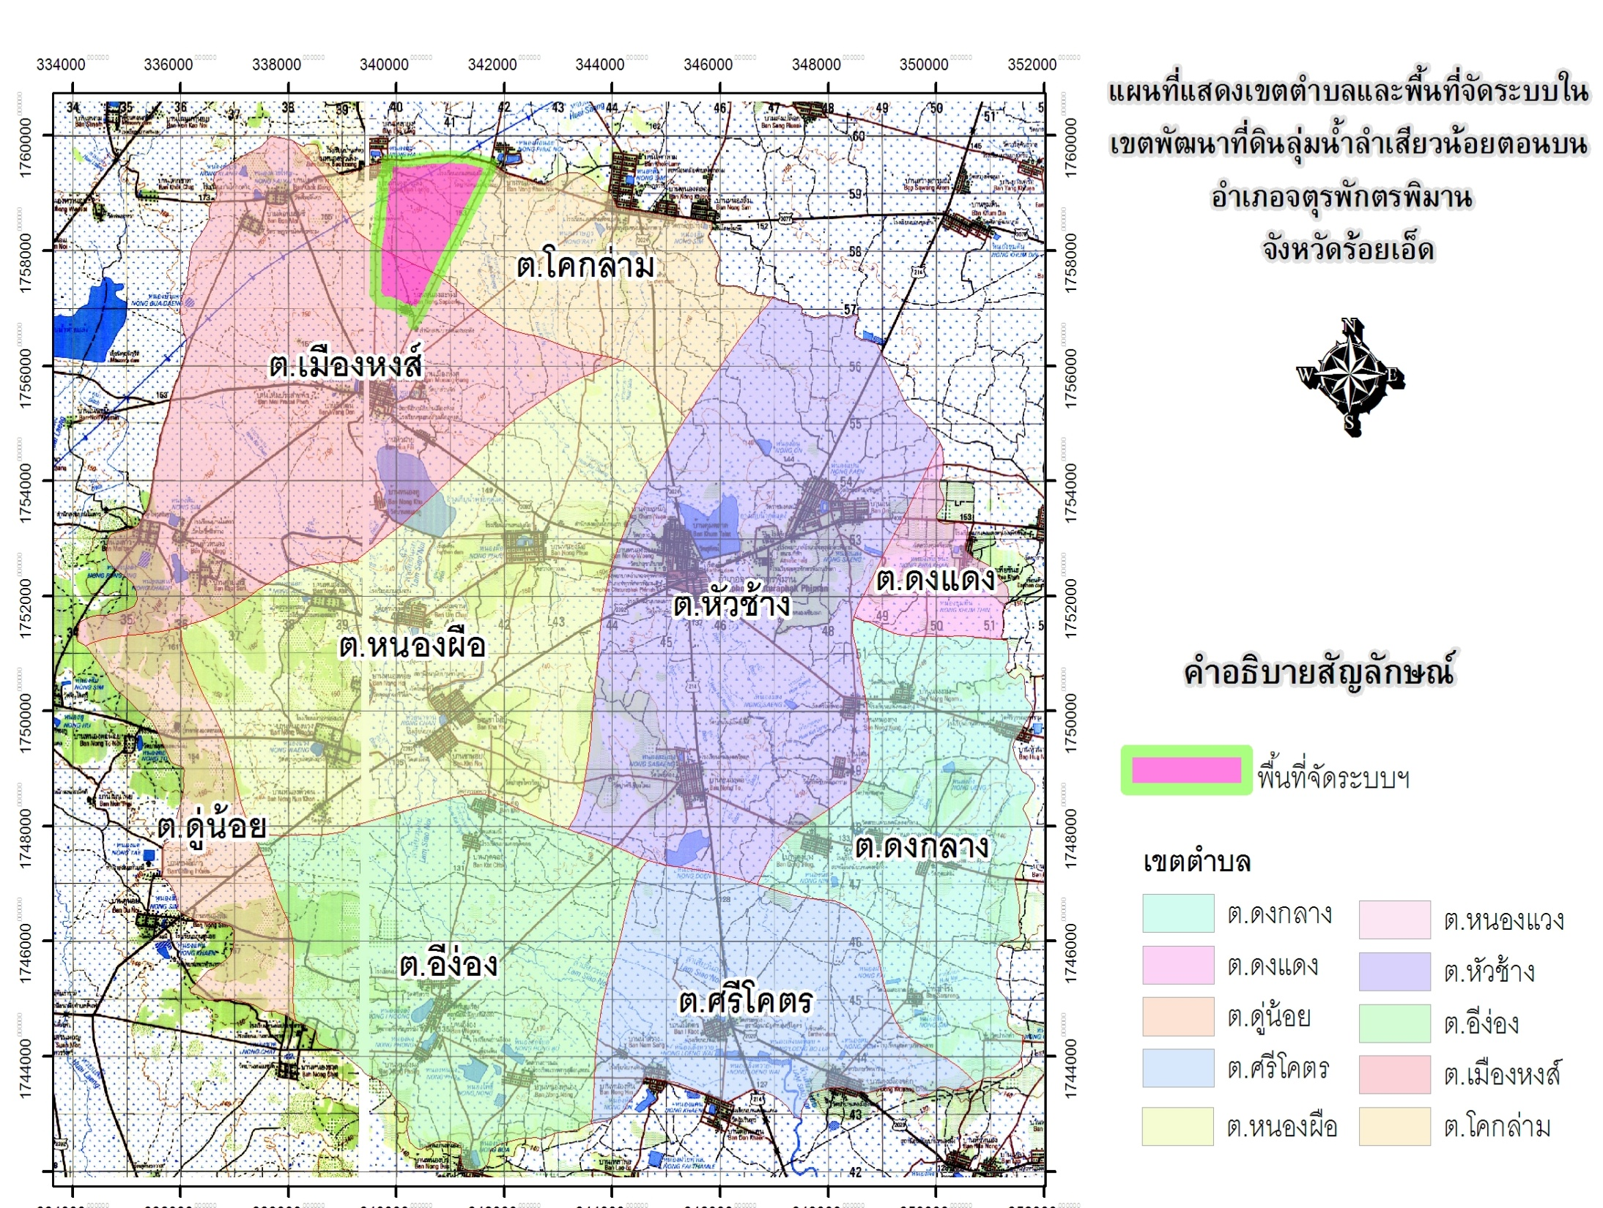
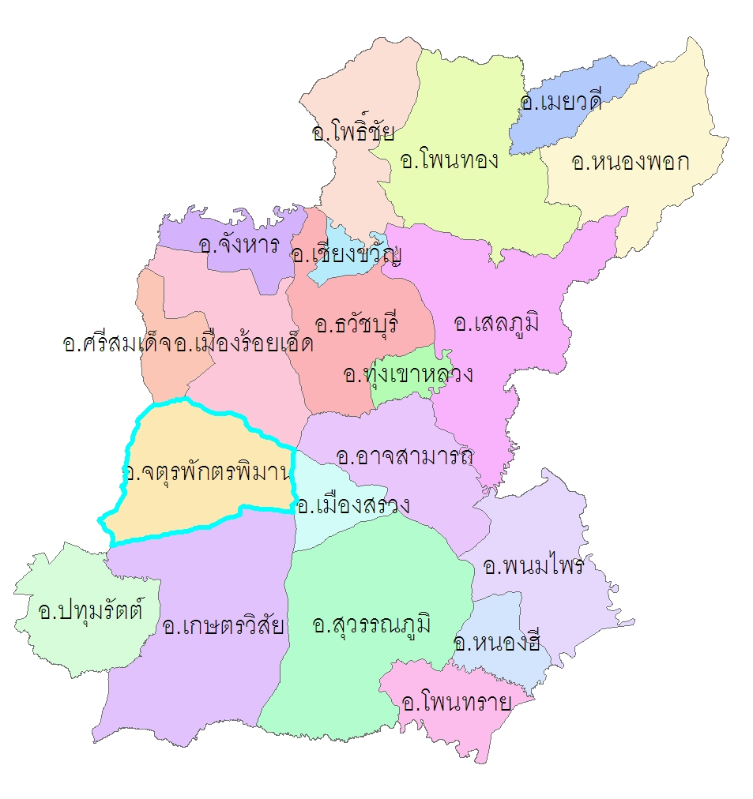
มีพื้นที่ ๑๔๓,๒๖๔ ไร่

Slide 3
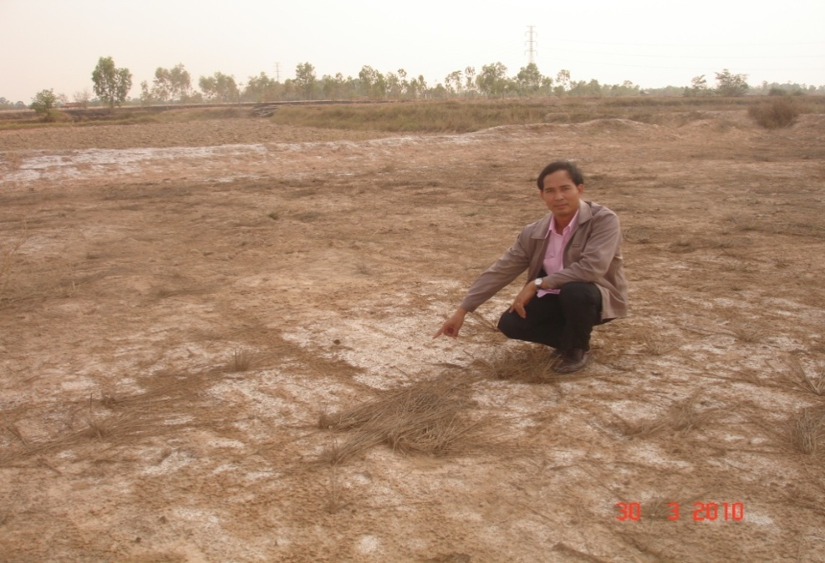
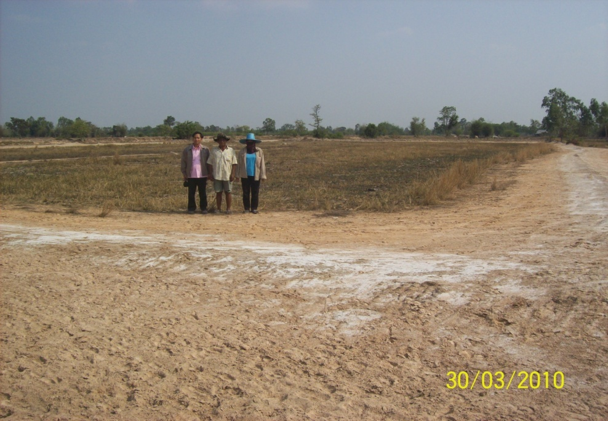
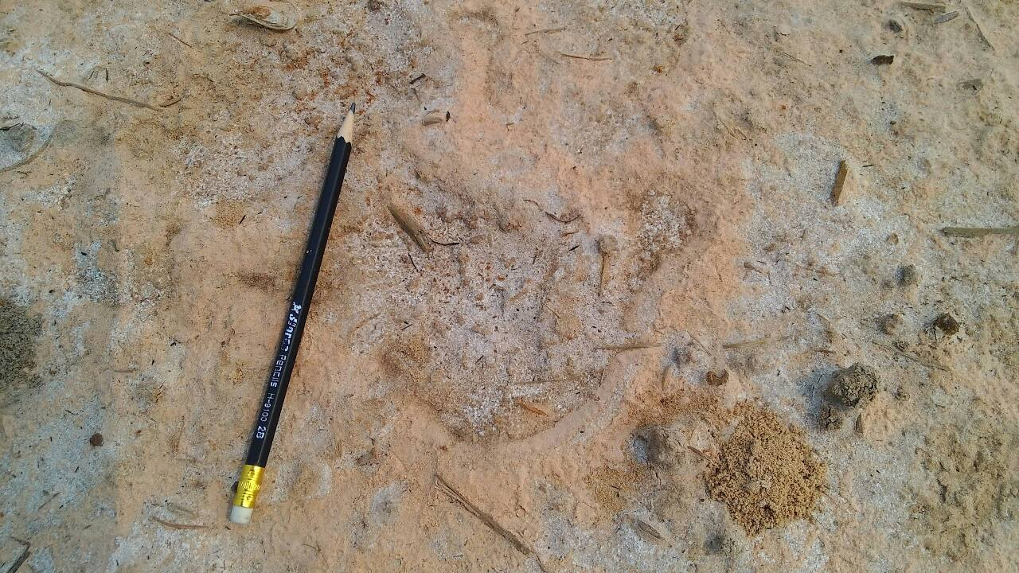
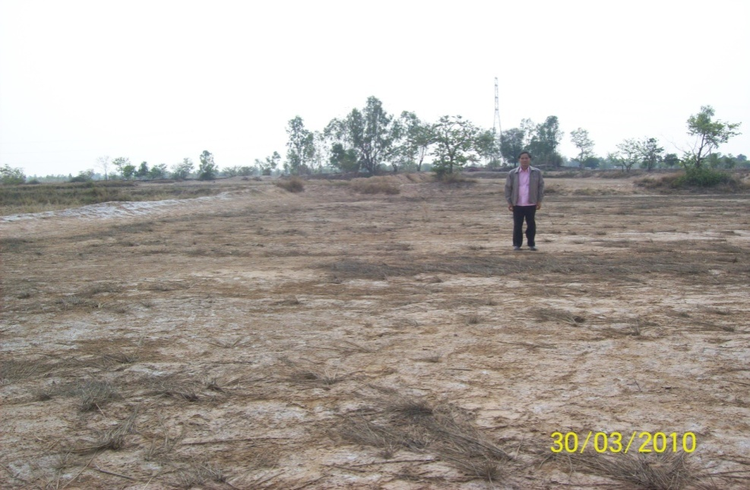
สภาพปัญหา

Slide 4
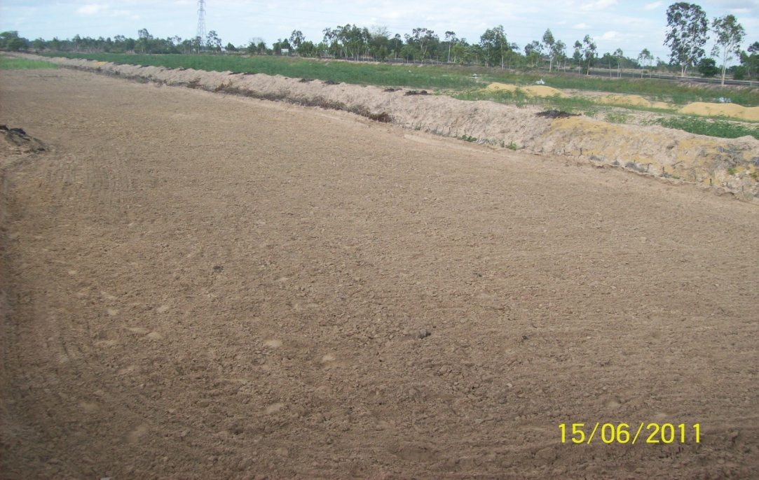
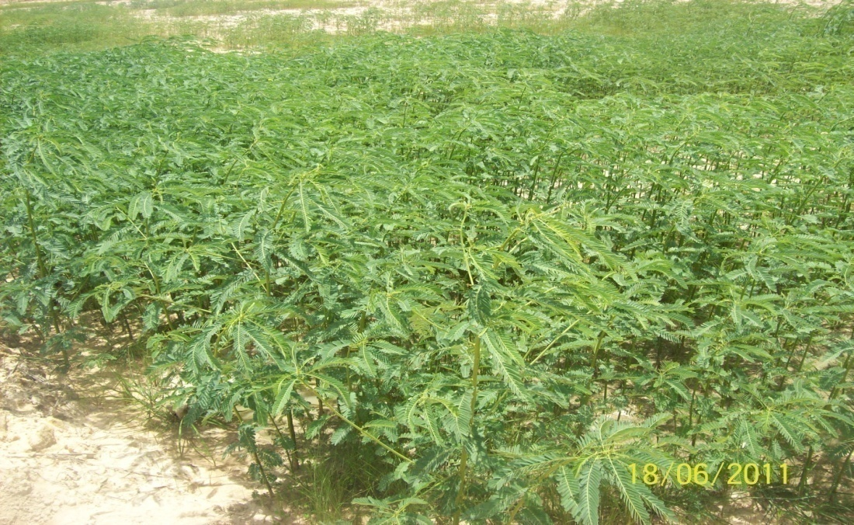
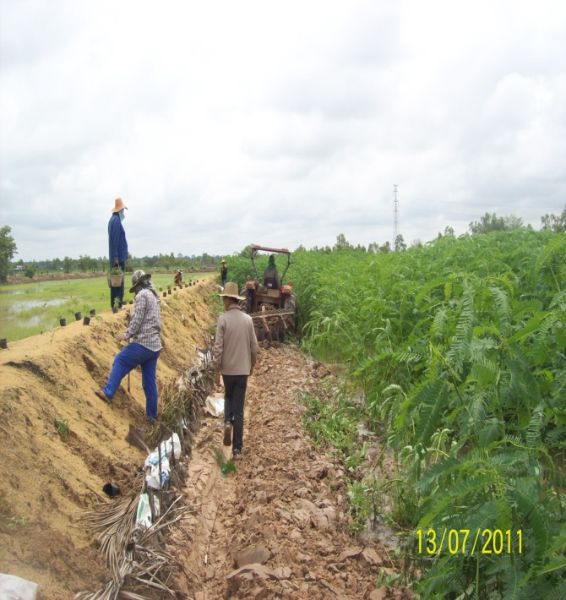
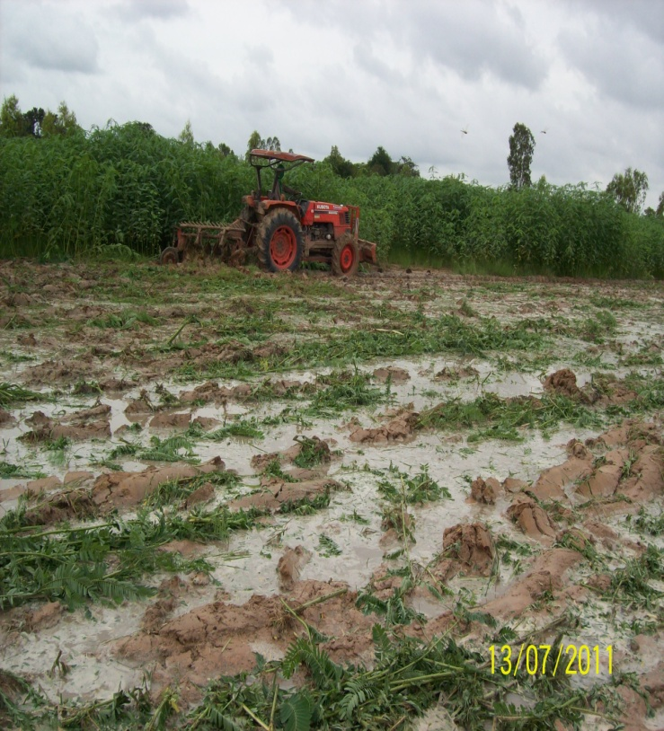
ปลูกโสนอัฟริกันเป็นปุ๋ยพืชสด

Slide 5
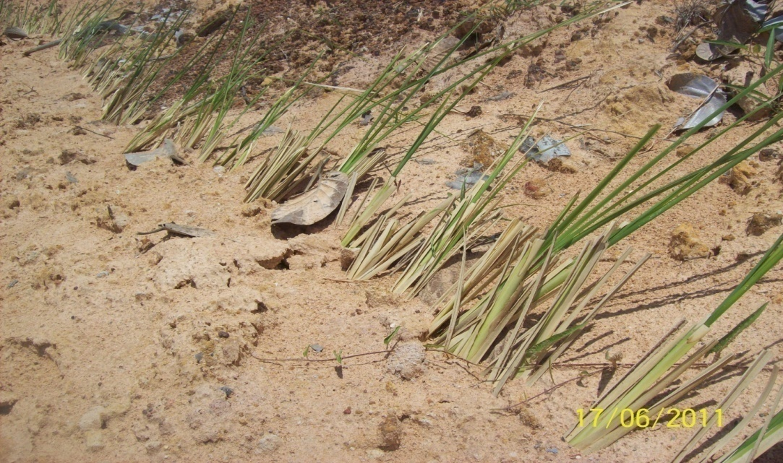
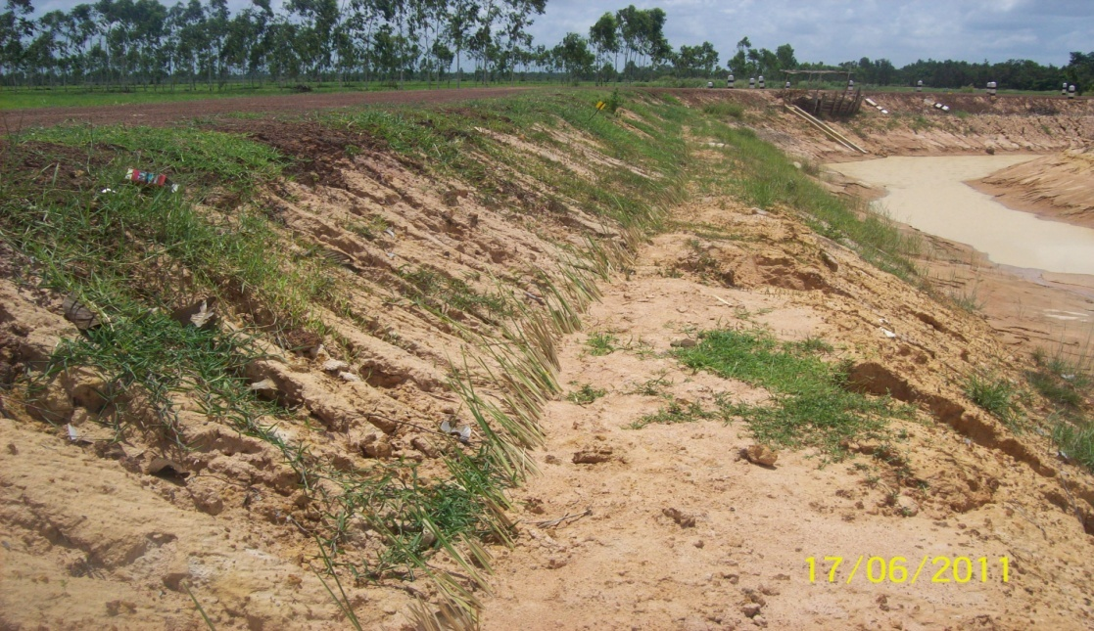
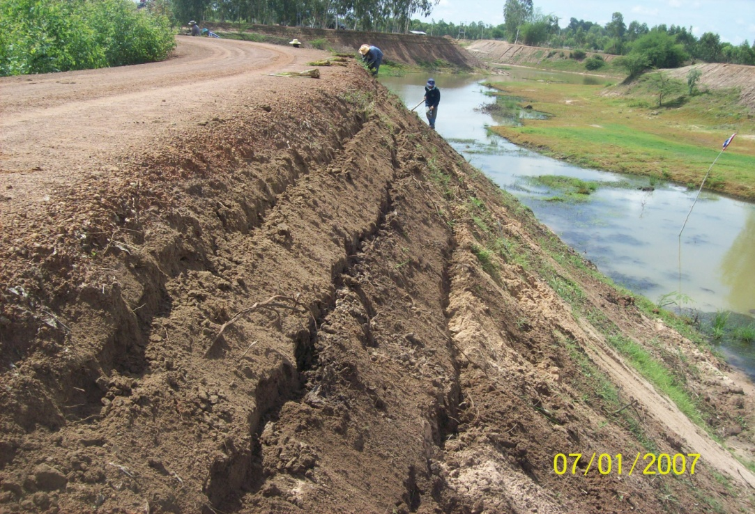
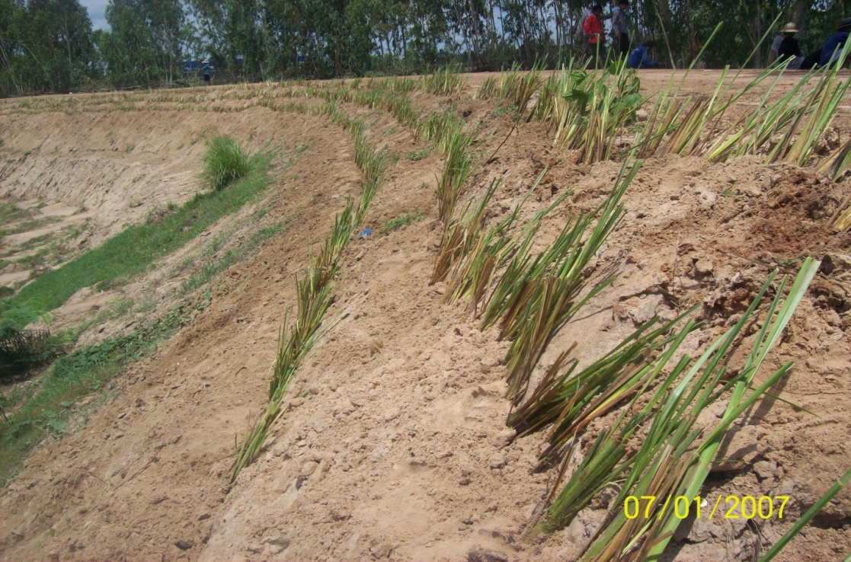
ส่งเสริมการปลูกหญ้าแฝกเพื่อการอนุรักษ์ดินและน้ำ

Slide 6
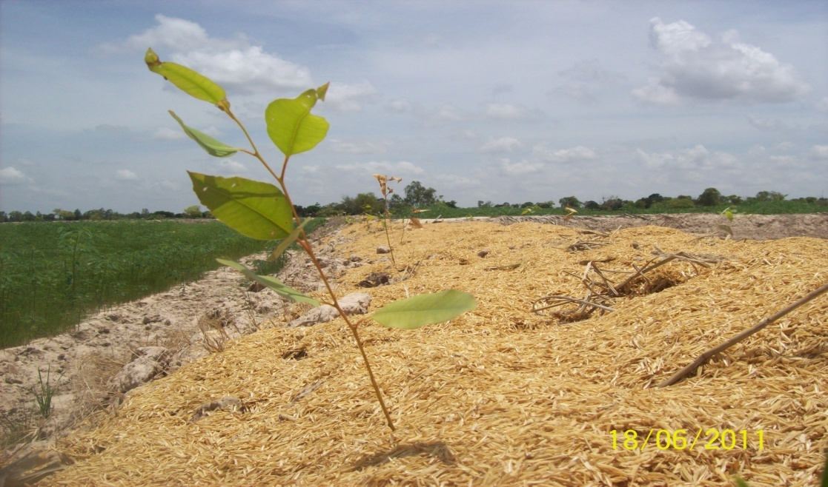
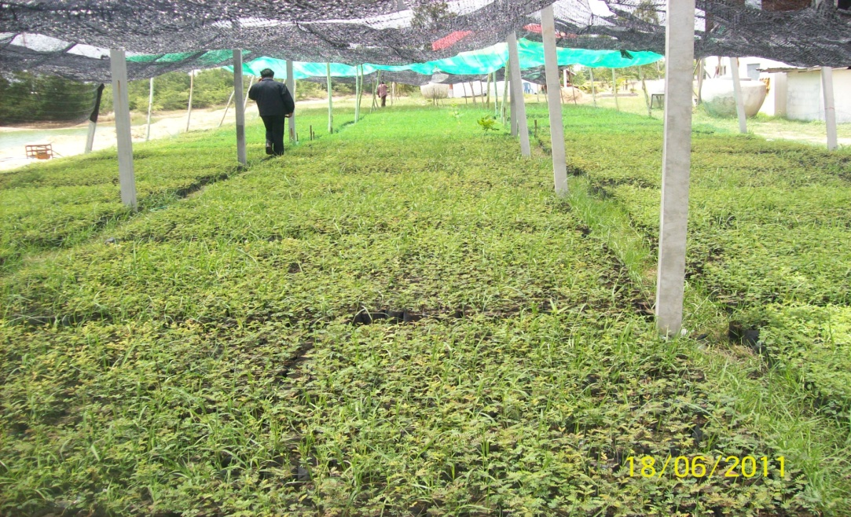
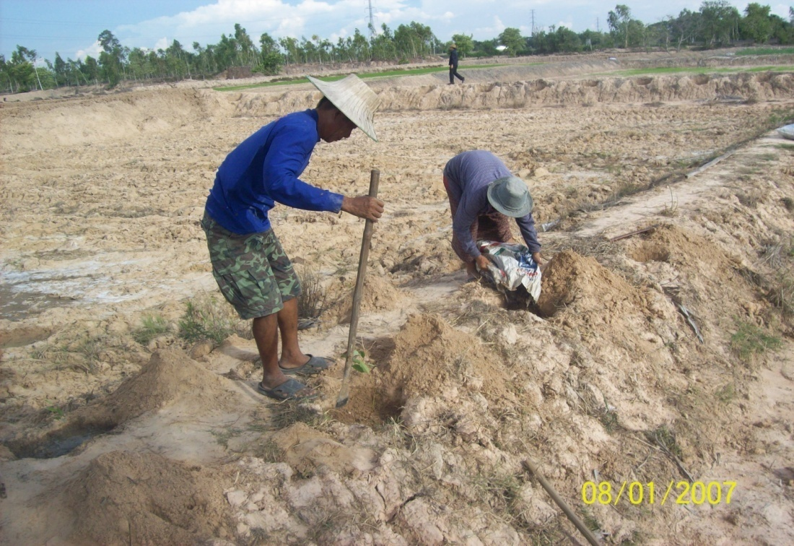
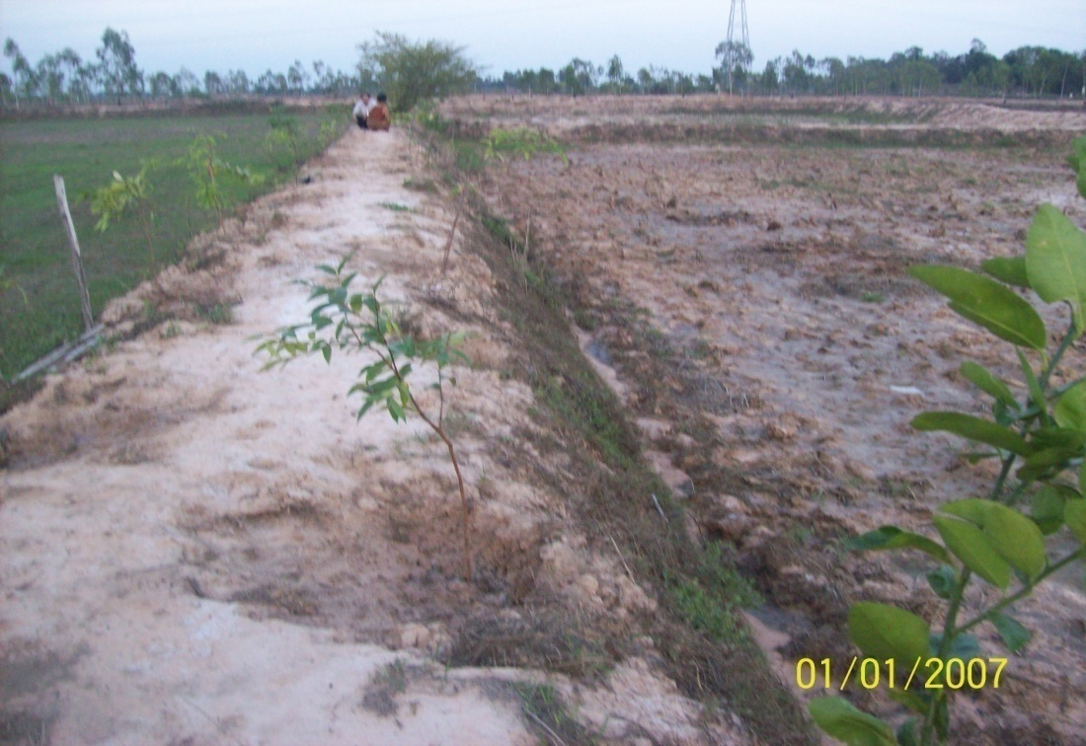
ส่งเสริมการปลูกไม้ยืนต้นทนเค็ม

Slide 7
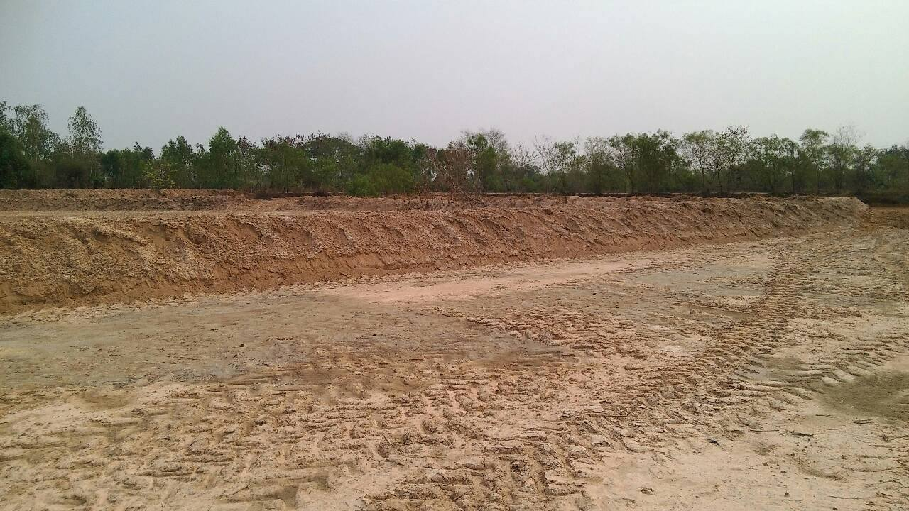
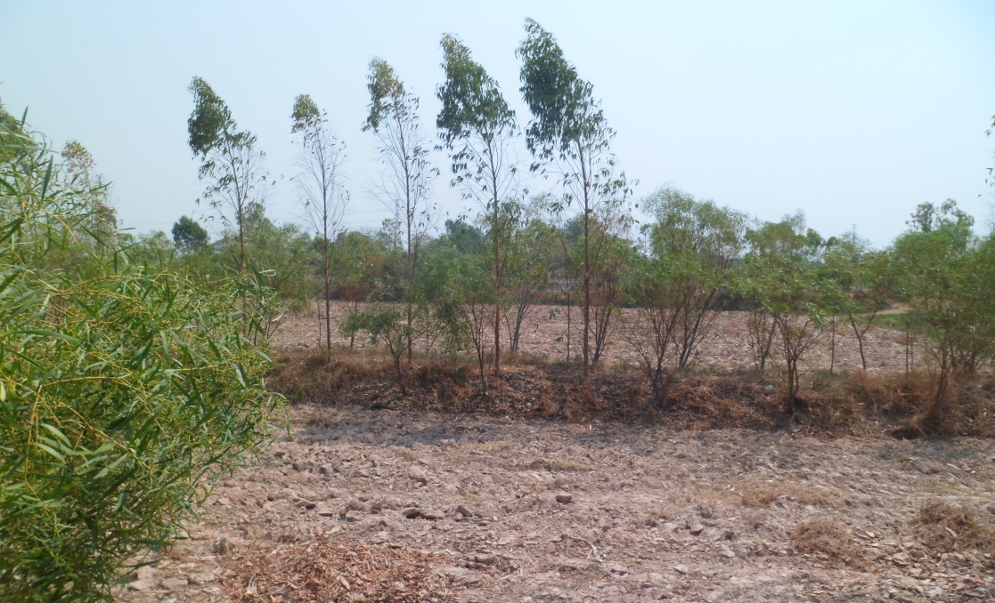
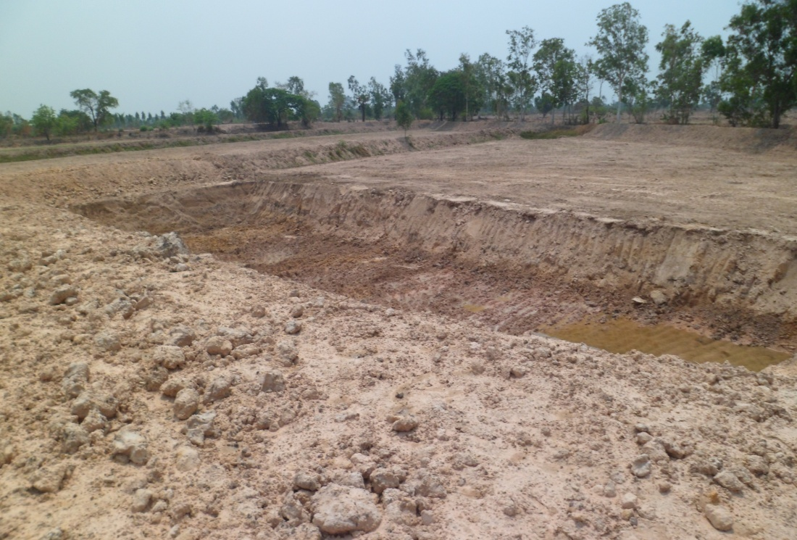
ปรับรูปแปลงนา/พื้นที่กักเก็บน้ำ

Slide 8
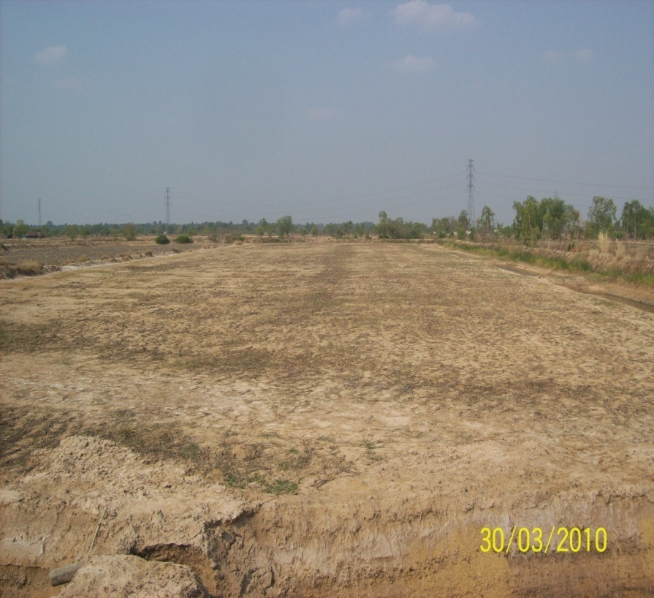
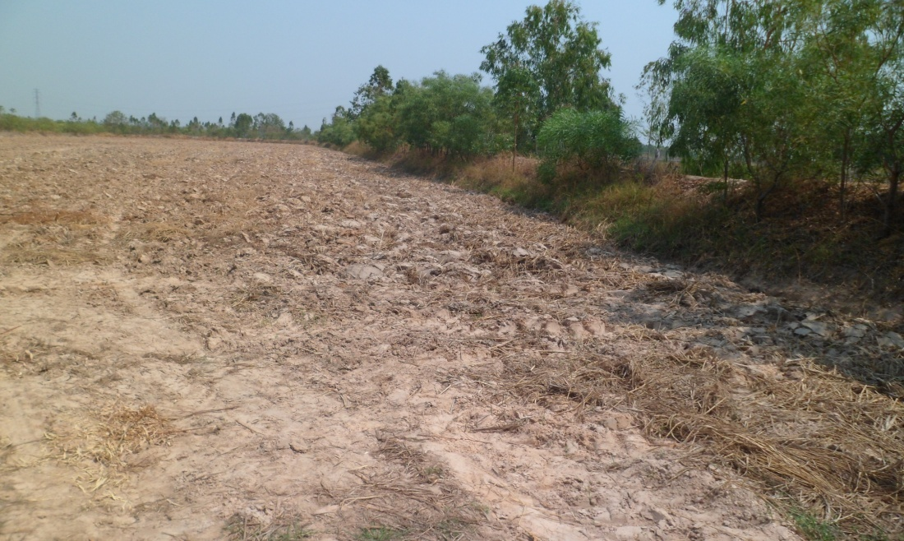
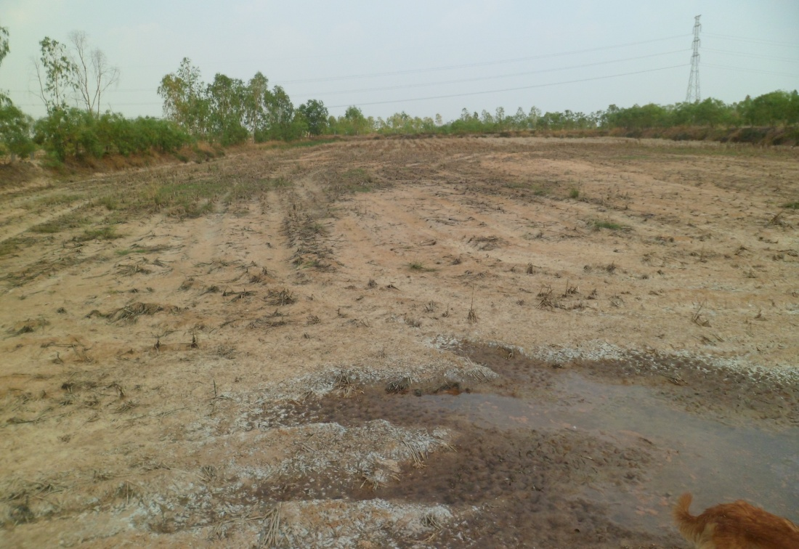
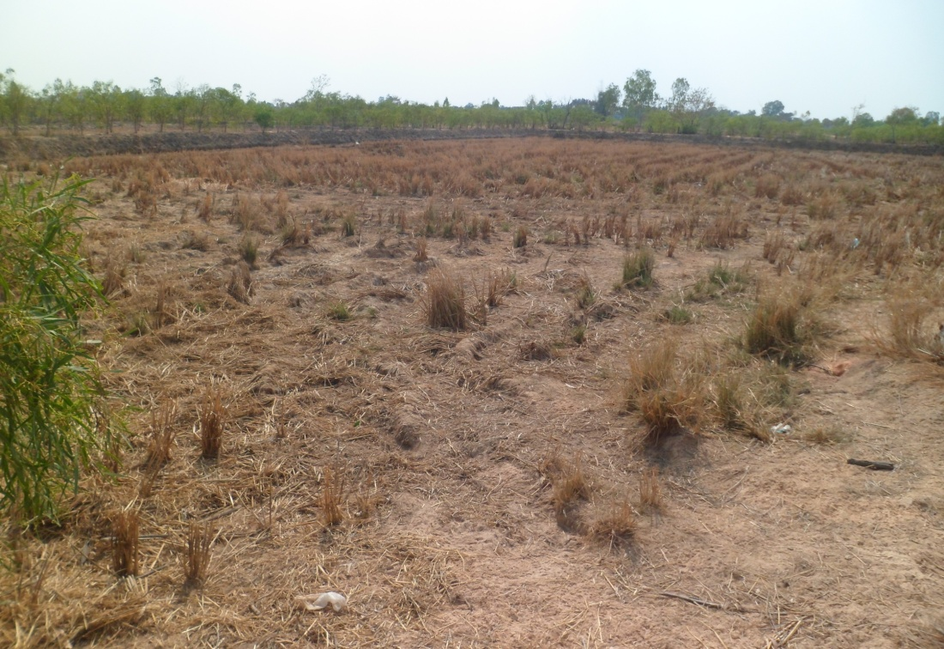
จัดทำแปลงสาธิตทดสอบ

Slide 9
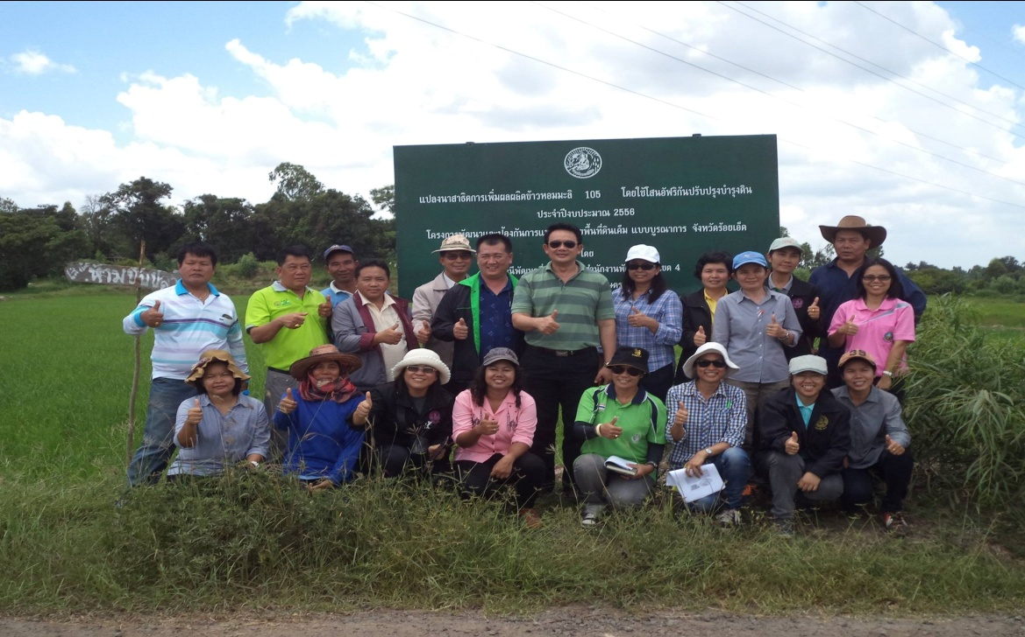
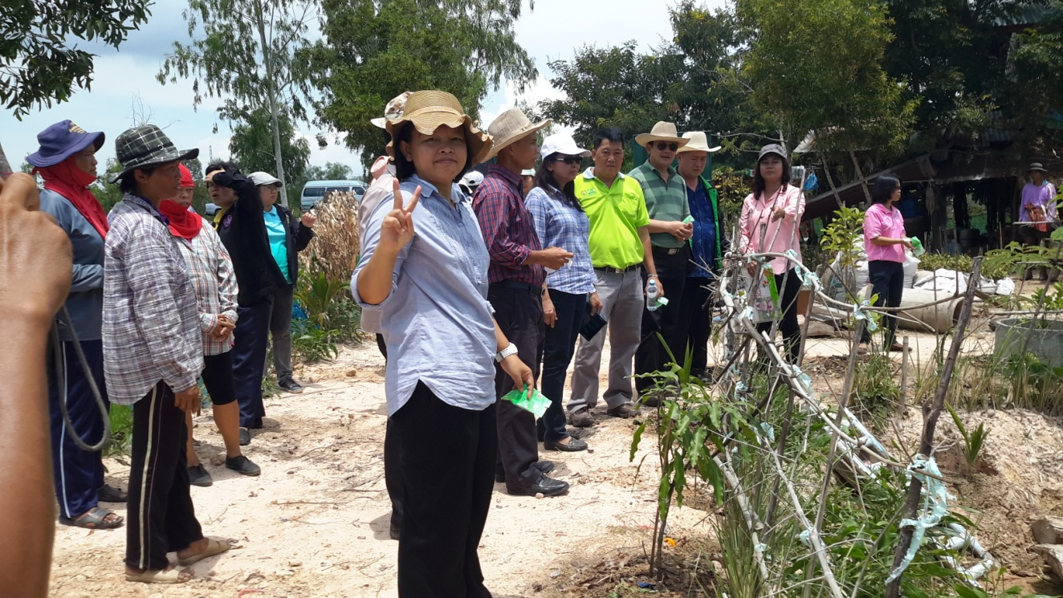
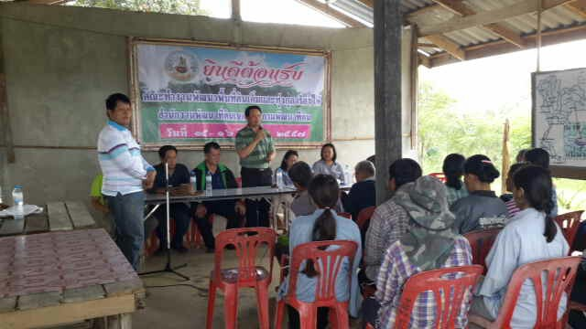
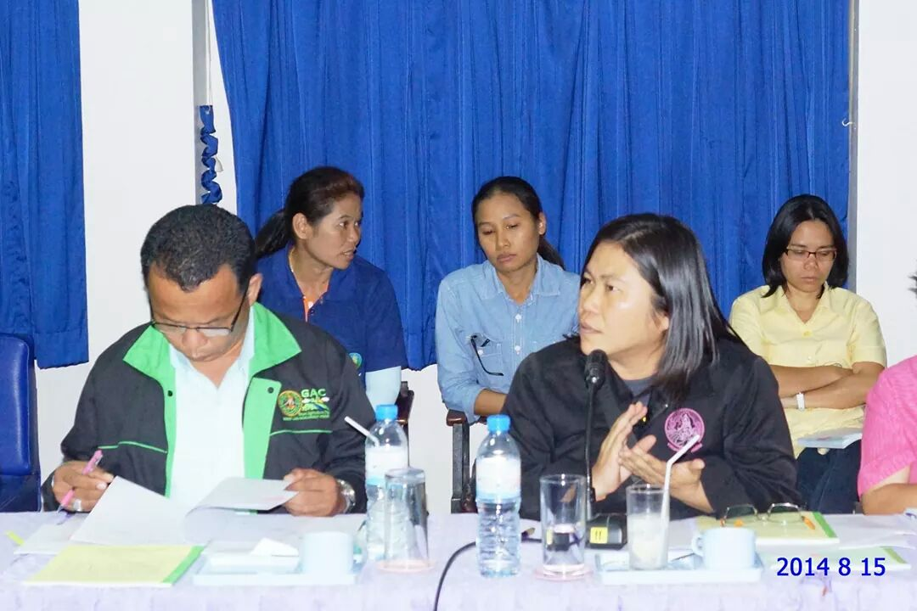
ติดตามประเมินผล

Slide 10
วัตถุประสงค์
เพื่อศึกษาความสัมพันธ์ระหว่างลักษณะทางเศรษฐสังคมบางประการกับการยอมรับโครงการการป้องกันการแพร่กระจายดินเค็มของเกษตรกร

Slide 11
สมมุติฐาน
ปัจจัยพื้นฐานส่วนบุคคล
การยอมรับโครงการ
การป้องกันการแพร่กระจายดินเค็มของเกษตรกร
ปัจจัยทางสังคม
ปัจจัยทางเศรษฐกิจ

Slide 12
ระยะเวลาและสถานที่ดำเนินการ
ระยะเวลาดำเนินการ
มีนาคม 2557 – กันยายน 2557
สถานที่ดำเนินการ
อำเภอจตุรพักตรพิมาน จังหวัดร้อยเอ็ด

Slide 13
อุปกรณ์และวิธีการศึกษา
อุปกรณ์
แบบสัมภาษณ์
วิธีการศึกษา
1. การเตรียมงาน
2. การรวบรวมข้อมูล
3. การวิเคราะห์ข้อมูล

Slide 14
ผลการศึกษา
1. ลักษณะทางเศรษฐสังคมบางประการของผู้เข้าร่วมโครงการ

Slide 15
ผลการศึกษา
1. ลักษณะทางเศรษฐสังคมบางประการของผู้เข้าร่วมโครงการ

Slide 16
ผลการศึกษา
1. ลักษณะทางเศรษฐสังคมบางประการของผู้เข้าร่วมโครงการ

Slide 17
ผลการศึกษา
1. ลักษณะทางเศรษฐสังคมบางประการของผู้เข้าร่วมโครงการ

Slide 18
ผลการศึกษา
1. ลักษณะทางเศรษฐสังคมบางประการของผู้เข้าร่วมโครงการ

Slide 19
ผลการศึกษา
1. ลักษณะทางเศรษฐสังคมบางประการของผู้เข้าร่วมโครงการ

Slide 20
ผลการศึกษา
1. ลักษณะทางเศรษฐสังคมบางประการของผู้เข้าร่วมโครงการ

Slide 21
ผลการศึกษา
1. ลักษณะทางเศรษฐสังคมบางประการของผู้เข้าร่วมโครงการ

Slide 22
ผลการศึกษา
1. ลักษณะทางเศรษฐสังคมบางประการของผู้เข้าร่วมโครงการ

Slide 23
ผลการศึกษา
1. ลักษณะทางเศรษฐสังคมบางประการของผู้เข้าร่วมโครงการ

Slide 24
ผลการศึกษา
1. ลักษณะทางเศรษฐสังคมบางประการของผู้เข้าร่วมโครงการ

Slide 25
ผลการศึกษา
2. ระดับการยอมรับโครงการเชิงคิดเห็น
การยอมรับ |  | S.D. | ความหมาย
ปลูกพืชปุ๋ยสด | 4.12 | 1.37 | มาก
ปรับระดับหน้าดินในนาให้สม่ำเสมอ | 4.43 | 1.20 | มากที่สุด
มีพื้นที่กักเก็บน้ำในพื้นที่นา | 3.74 | 1.61 | มาก
ปลูกต้นไม้ทนเค็มบนคันนา | 4.42 | 0.91 | มากที่สุด
ปลูกหญ้าแฝกรอบคันนาและรอบสระน้ำ | 3.18 | 1.85 | ปานกลาง
ไถกลบตอซัง | 4.16 | 1.26 | มาก
ใช้น้ำหมักชีวภาพ (พด.2) | 3.84 | 1.58 | มาก
ใช้ปุ๋ยหมัก (พด.1) ปุ๋ยคอก | 4.16 | 1.45 | มาก

Slide 26
ผลการศึกษา
2. ระดับการยอมรับโครงการเชิงคิดเห็น
เกณฑ์การประเมินค่า
ค่าเฉลี่ยระหว่าง 1.00 – 1.80 หมายถึง การยอมรับน้อยที่สุด
ค่าเฉลี่ยระหว่าง 1.81 – 2.60 หมายถึง การยอมรับน้อย
ค่าเฉลี่ยระหว่าง 2.61 – 3.40 หมายถึง การยอมรับปานกลาง
ค่าเฉลี่ยระหว่าง 3.41 – 4.20 หมายถึง การยอมรับมาก
ค่าเฉลี่ยระหว่าง 4.21 – 5.00 หมายถึง การยอมรับมากที่สุด

Slide 27
ผลการศึกษา
2. ระดับการยอมรับโครงการเชิงปฏิบัติ

Slide 28
ผลการศึกษา
3. ความสัมพันธ์ระหว่างลักษณะทางเศรษฐสังคมที่มีผลกับการยอมรับโครงการพัฒนาและป้องกันการแพร่กระจายพื้นที่ดินเค็ม
 | อายุ | การยอมรับ เชิงคิดเห็น | การยอมรับ เชิงปฏิบัติ
อายุ | 1
การยอมรับเชิงคิดเห็น | -.216 | 1
การยอมรับเชิงปฏิบัติ | -.281(*) | .598(**) | 1
* Correlation is significant at the 0.05 level (2-tailed).
** Correlation is significant at the 0.01 level (2-tailed).

Slide 29
สรุปและข้อเสนอแนะ
สรุป
อายุและการยอมรับโครงการฯเชิงความคิดเห็นมีความสัมพันธ์กับการยอมรับโครงการเชิงปฏิบัติอย่างมีนัยสำคัญที่ .05 และ .01 ตามลำดับ

Slide 30
สรุปและข้อเสนอแนะ
ข้อเสนอแนะ
1. การยอมรับโครงการในเชิงคิดเห็นมีความสัมพันธ์กับการยอมรับโครงการในเชิงปฏิบัติ ดังนั้นหากกรมพัฒนาที่ดินจะส่งเสริมการแก้ไขปัญหาดินเค็มในพื้นที่อื่นๆ เจ้าหน้าที่ที่เกี่ยวข้องควรเข้าไปอบรมให้ความรู้และจัดทำแปลงสาธิตเพื่อให้ผู้เข้าร่วมโครงการได้เข้าใจและมีแหล่งเรียนรู้ได้อย่างต่อเนื่อง

Slide 31
สรุปและข้อเสนอแนะ
ข้อเสนอแนะ
2. อายุมีความสัมพันธ์กับการยอมรับโครงการในเชิงปฏิบัติในทิศทางตรงข้าม ดังนั้นหากกรมพัฒนาที่ดินจะส่งเสริมการแก้ไขปัญหาดินเค็มในพื้นที่อื่นๆ เจ้าหน้าที่ที่เกี่ยวข้องควรเลือกกลุ่มเป้าหมายที่อายุไม่ควรมากกว่า 55 ปี เข้าร่วมโครงการ

Slide 32
ขอขอบคุณ
ผอ.ถาวร มีชัย
ผชช.อมร อินทราเวช
ผอ.ไพจิตร ไชยสิทธิ์
ผอ.สยาม ไชยทิพย์
ผอ.ชาติชาย ประสาระวัน
นักวิชาการเกษตรกลุ่มวิชาการฯ และ สพด.ร้อยเอ็ด สำนักงานพัฒนาที่ดินเขต 4 ทุกท่าน
หมอดินอาสาและเกษตรกรผู้เข้าร่วมโครงการฯ

